Slide 1
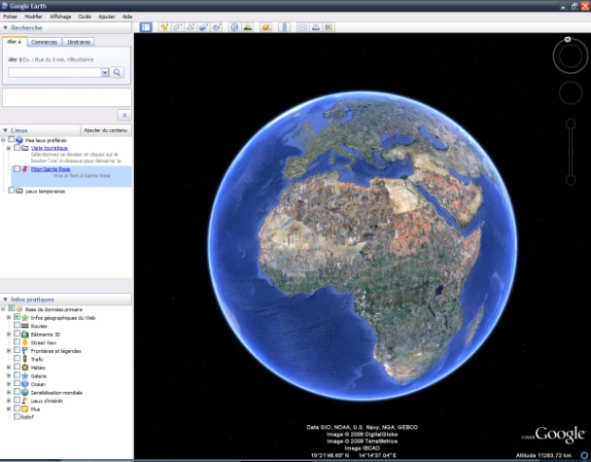
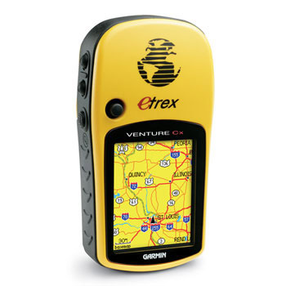
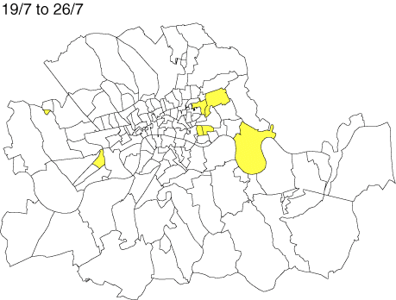
Direction Régionale de Meknès
Système d’Information Géographique
Equipe-SIG

Slide 2
Plan
Introduction:
Généralités sur un SIG:
Définitions.
Objectifs
Historique.
Approches.
Principes
Fonctionnement
Lexique.
Acronymes.
Composantes.
SIG et Cartographie 2014

Slide 3
Les systèmes d'information géographique (SIG) :
Introduction:
La vocation principale d’un Système d’Information Géographique est de rassembler au sein d’un outil unique des données diverses mais localisées dans l’espace géographique, des outils de mise à jour cartographique, des outils d’analyse des données, ainsi qu’il offre la possibilité d’élaborer les synthèses nécessaires à la prise de décision.
Cet outil sera utilisé dans l’opération Cartographie RGPH 2014, essentiellement pour l’actualisation de la base de données cartographique, (qui consiste à produire des cartes mises à jour, à la saisie des différentes données collectées par les équipes sur le terrain).

Slide 4
Les systèmes d'information géographique (SIG) :
Définitions.
« Un SIG est un système informatique de matériels, de logiciels, et de processus conçus pour permettre la collecte, la gestion, la manipulation, l'analyse, la modélisation et l'affichage de données à référence spatiale afin de résoudre des problèmes complexes d'aménagement et de gestion ».
« Un SIG est un ensemble de données repérées dans l’espace, structurées de façon à pouvoir en extraire commodément des synthèses utiles à la décision».

Slide 5
Les systèmes d'information géographique (SIG) :
Double Approche.
Approche technologique: techniques de traitement informatiques des données géographiques organisées en base de données pour être exploitables; « dont le but premier est l’automatisation de la (Cartographie) »
Conduit à la Notion
Système informatique capable d’assurer la gestion, la production, l’actualisation et l’archivage des cartes .
Approche fonctionnelle (intégrant une analyse): communiquer et traiter l’information géographique, et d’informer l’utilisateur sur le territoire, dans cette approche le but ultime du SIG est l ’aide à la décision.

Slide 6
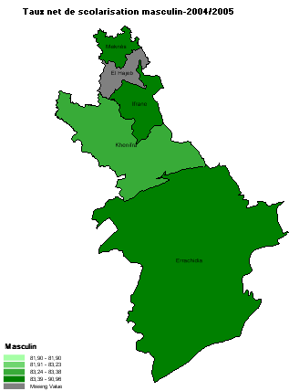
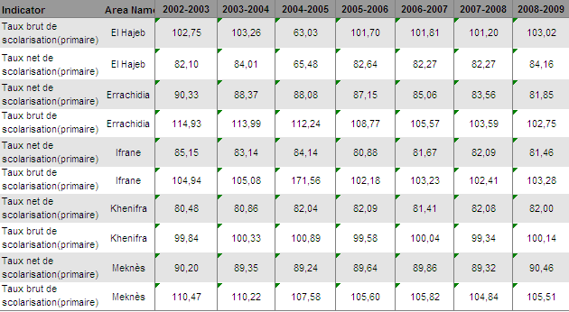
Les systèmes d'information géographique (SIG) :
Double Approche

Slide 7
Les systèmes d'information géographique (SIG) :
5 Composantes majeures
Les personnes: doivent définir les traitements et développer les procédures d’exploitation.
La disponibilité et l’exactitude des données: Acquisition, Collecte.
Le matériel: conditionne la rapidité d’exploitation, la facilité d’utilisation et le type de sortie possible.
Les logiciels: (ArcGis, les logiciels de gestion de base de données, de déssin, de statistiques, d’imagerie, ect …).
Les procedures de traitement: application de certaines régles et procedures de gestion.

Slide 8
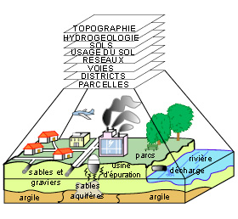
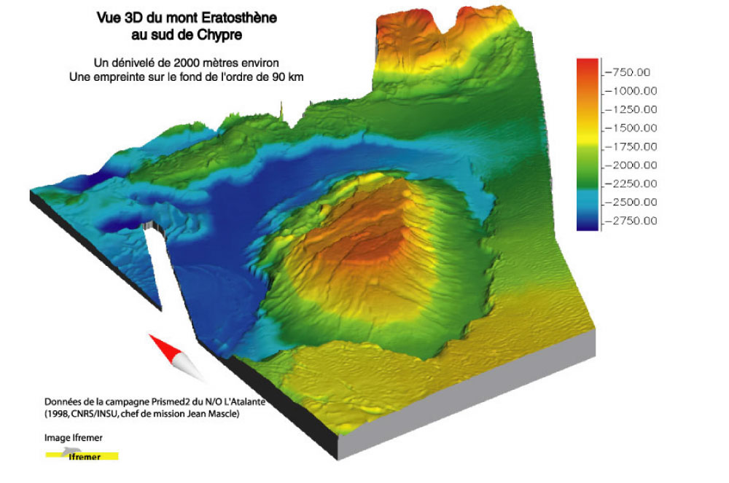
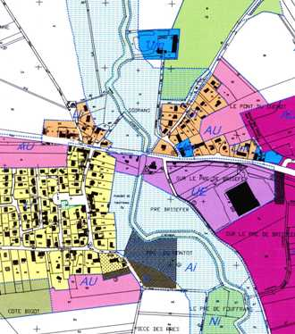
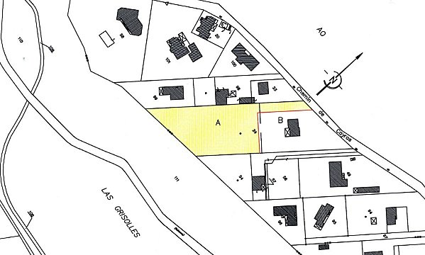
Les systèmes d'information géographique (SIG) :
Principes.
Altitude
(Z)
Longitude
(Y)
Latitude
(X)
Données spatiales
Données attributaires:
Code parcelle
Adresse
Nom propriétaire

Slide 9
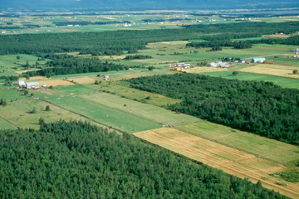
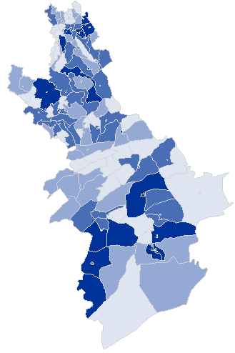
Les systèmes d'information géographique (SIG) :
Fonctionnement.
1

Slide 10
Les systèmes d'information géographique (SIG) :
Questions auxquelles un SIG est censé répondre
OU? (répartition spatiale des objets)
QUOI? (proximité, superposition, que trouve-on à cet endroit?)
COMMENT? (relations qui existent entre les objets = analyse spaciale)
QUAND? (Analyse temporelle)
SI? (scénario d’évolution, simulation, études d’impact)

Slide 11
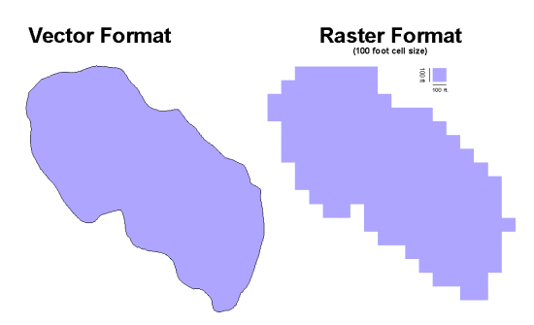

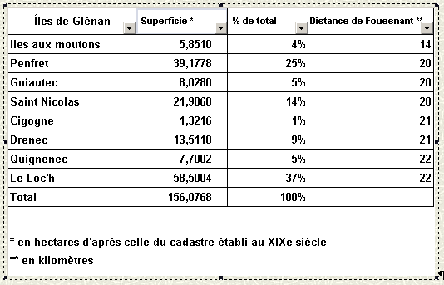
Les systèmes d'information géographique (SIG) :
Lexique.
Géoréférencer signifie caler un objet au sein d'un repère géographique (X,Y,Z).
Données alphanumériques sont un ensemble de données écrites (chiffres et lettres).
Vectoriel signifie l'ensemble des données tracées sous la forme de points, lignes,
surfaces.
Raster correspond à un ensemble regroupé de pixels constituant une matrice ou image.
Projection cartographique signifie des transformations permettant de représenter
la Terre dans un espace plan.

Slide 12
Les systèmes d'information géographique (SIG) :
Rappels historiques.
En 1854, John Snow analyse l'épidémie de choléra de Londres et en détermine les points de contamination.
1970-1980
SIG apparaissent au
niveau de l'État
(armée...).
1980-1990
Développement des SIG.
Apparition SIG en ligne.
Banalisation de l'information
géographique avec les GPS.
1950-1970
Premières cartographies
automatiques (SIG).

Slide 13
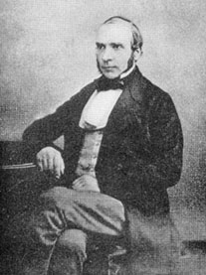
Les systèmes d'information géographique (SIG) :
Rappels historiques.
En 1854, John Snow analyse l'épidémie de choléra de Londres et en détermine les points de contamination.
1970-1980
SIG apparaissent au
niveau de l'État
(armée...).
1980-1990
Développement des SIG.
Apparition SIG en ligne.
Banalisation de l'information
géographique avec les GPS.
1950-1970
Premières cartographies
automatiques (SIG).

Slide 14
(SIG) et Cartographie 2014:
Objectifs

Slide 15
(SIG) et Cartographie RGPH 2014:
Objectifs
Produire, pour les besoins des recensements et des enquêtes, des cartes et des données géographiques à jour et d’une bonne qualité;
Mettre en place des bases de données géographiques comportant à la fois la géographie et les données attributaires pour favoriser l’analyse spatiale ;
apporter des solutions nouvelles pour l’élaboration et la gestion des bases de sondage aréolaires et le tirage des échantillons pour les besoins des enquêtes.
Localiser les infrastructures de base au niveau communale notamment les établissements scolaires, sanitaires, administratifs etc…

Slide 16
(SIG) et Cartographie RGPH 2014:
Nouveauté
Régionalisation des travaux SIG de La cartographie RGPH 2014
Utilisation de nouvelle techniques telle que les image satellitaire; surtout dans le milieu rural et les périphéries des villes et des grandes agglomérations; afin d’avoir plus de précision;
Actualisation des cartes, et saisie des différentes données collectées par les équipes cartographiques en parallèle avec les travaux sur le terrain.

Slide 17
(SIG) et Cartographie RGPH 2014:
Dispositifs
Moyens Humains:
Moyens Matériels:
 | Besoin | Disponible
Techniciens SIG | x | 4
Opératrice de saisie | x | 0
 | Besoin | Disponible
ordinateurs | 6 | 3
Traceurs | 3 | 3
Imprimantes couleur supportant format A3 | 1 | 0
Scaneur | 1 | 0
Disque dur Externe | 3 | 0

Slide 18
(SIG) et Cartographie RGPH 2014:
Dispositifs
Logiciels:
Locaux:
 | Besoin | Disponible
ArcGis (nombre de licence) | x | 5
Application d’impression des cartes | - | Installation programmée
Application de saisie (Accès) | - | Installation programmée
Antivirus | 6 | 0
 | Besoin | Disponible
Salle des travaux | 1 | 1
Salle d’archivage | x | 0

Slide 19
(SIG) et Cartographie RGPH 2014:
Dossiers Cartographiques Taches
Carte du district de recensement

Slide 20
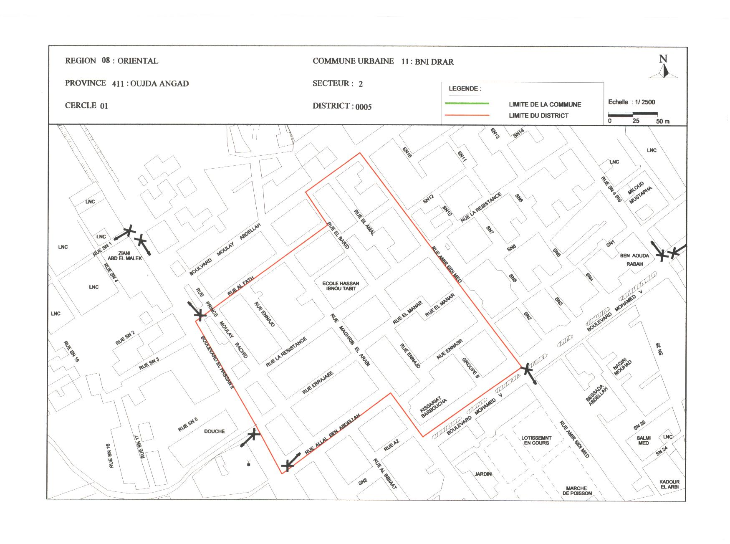
(SIG) et Cartographie RGPH 2014:
Objectifs

Slide 21
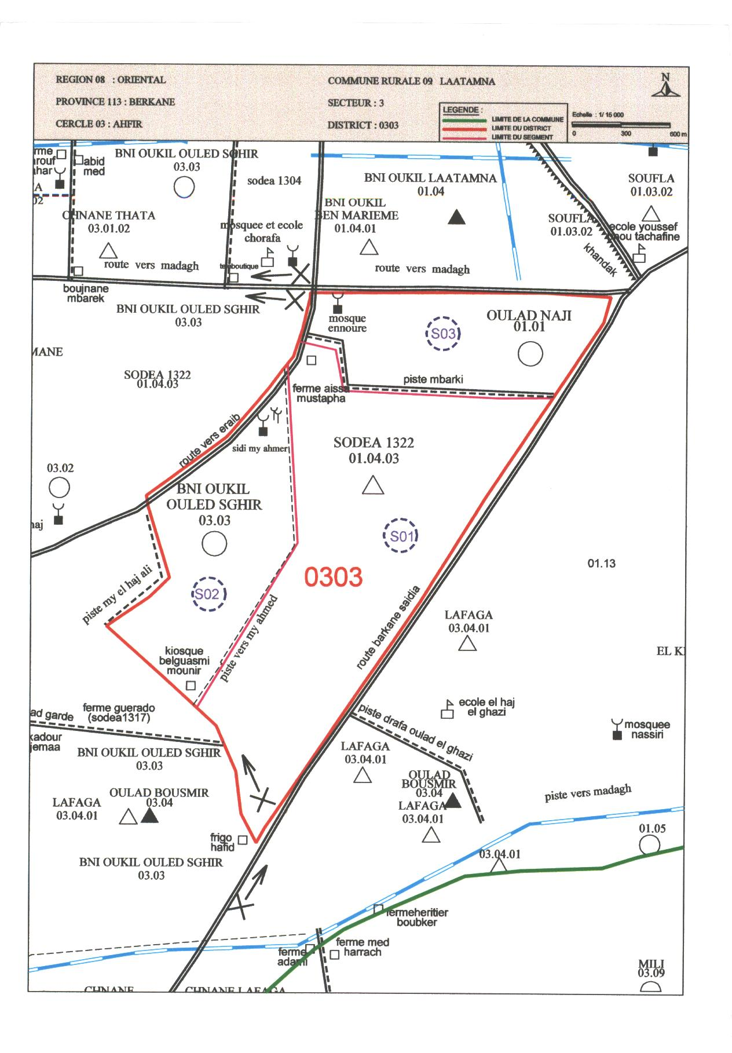
(SIG) et Cartographie RGPH 2014:
Objectifs

